Slide 1
Suomen kielen historia 1,5 tunnissa: kantauralista tähän päivään
ÄI2 29.11. Saara Knuutila

Slide 2
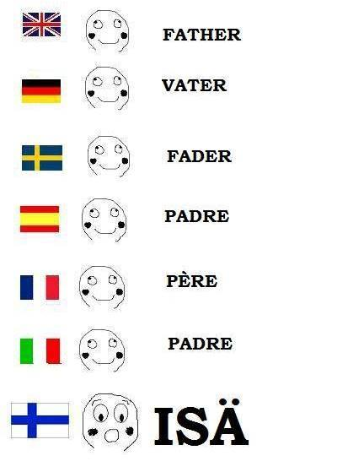
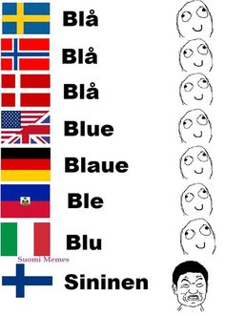
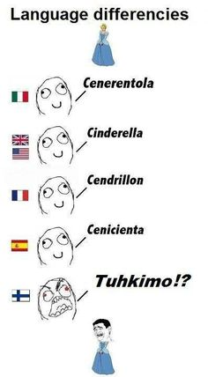

Slide 3
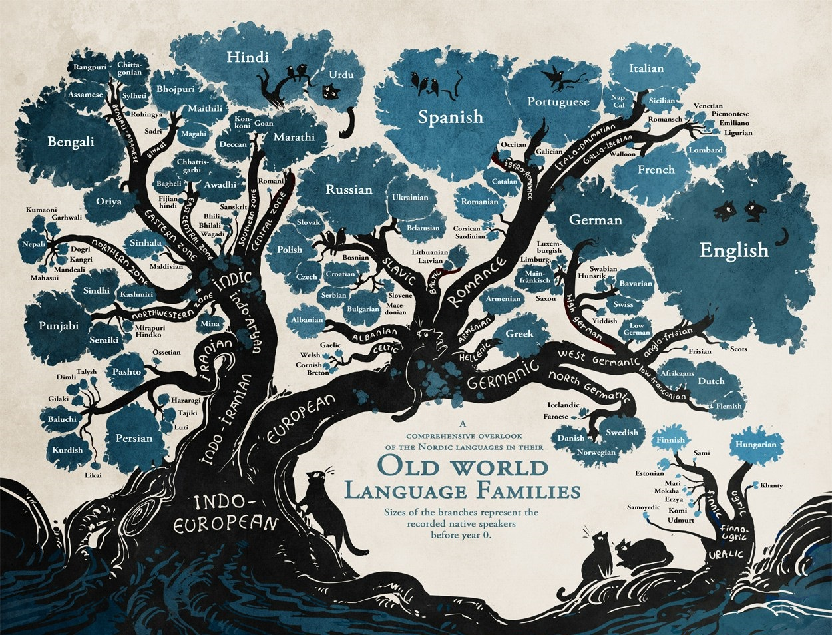
Kuva: Minna Sundberg

Slide 4
Mistä sukukielen tunnistaa?
Kieliä vertailemalla voidaan saada tietoa yhteisistä kantakielistä: jos jokin piirre on yhteinen kaikille uralilaisille kielille, se on todennäköisesti peräisin yhteisestä kantakielestä.
Kantakieleen on syntynyt murteita, ja ne ovat myöhemmin eriytyneet omiksi kielikseen.
Kantakielen takana voi olla vielä varhaisempi kantakieli.

Slide 5
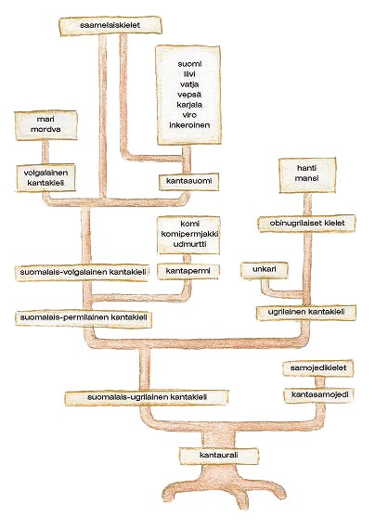
Suomalais-ugrilaiset kielet
Itämerensuo-malaiset kielet
Yhteistä uralilainen kantakieli (suomalais-ugrilainen kantakieli), jonka läheisempi seuraaja on kantasuomi.
Suomen lähisukukielet kuuluvat itämerensuomalaisiin kieliin, muut ovat suomen etäsukukieliä.
Puhujamäärät vaihtelevat:
Unkari: 12,7 milj.
Suomi: 5,6 milj.
Viro: 1,2 milj.
Karjala: noin 25 000
Pohjoissaame: 20 000
Vepsä: noin 3500
Vatja: 30-40?
Liivi: 0
Lähde: Wikipedia
Kuva: Peter Hadju

Slide 6
suomalais-ugrilaista sanastoa: käsi, pää, lumi, jousi, koivu, kala, joki, kota, mennä, tulla, noita, tuli balttilaisia lainoja: meri, heimo, morsian, sisar, hirvi, herne, lohi, kirves, apila, heinä, ohra germaanisia lainoja: miekka, rauta, nauta, juhla, kuningas, äiti, laiva, kattila, joulu, hauta, kulta slaavilaisia lainoja: pakana, pappi, risti, viitta, ikkuna, veräjä, katiska, lusikka, piirakka
Millaisella alueella suomalais-ugrilaista kantakieltä on puhuttu?
Mitä lainasanat kertovat eri kansojen välisestä kanssakäymisestä?

Slide 7
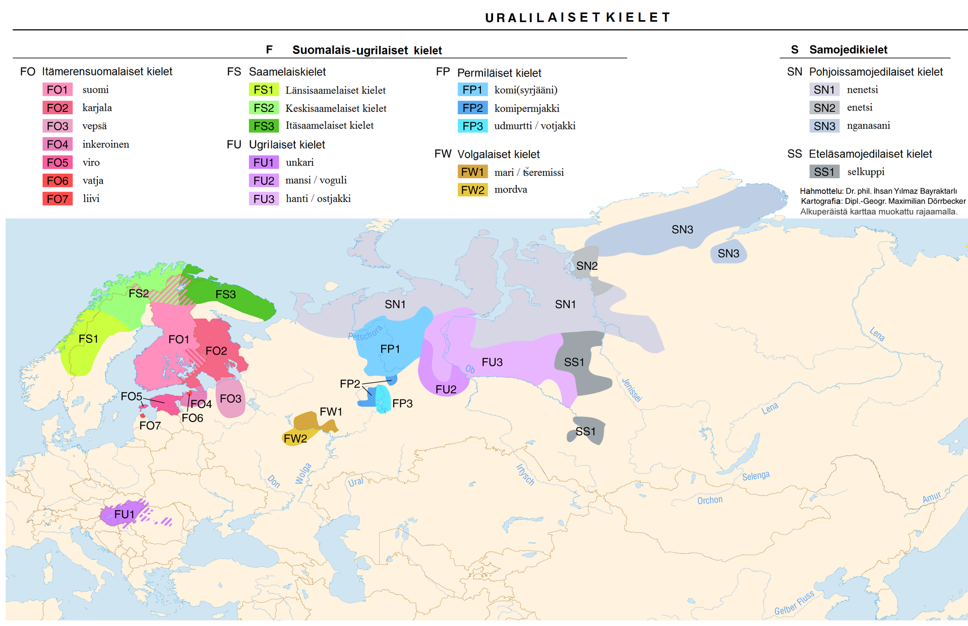

Slide 8
Pohdi parin kanssa:
Särmän tehtäväkirja luku 7. t: 6 (Digiaineisto t. 8)
Lähisukukielet (viro ja karjala) muistuttavat sanastolta paikoin paljonkin suomea, etäsukukielet (ersämordva ja unkari) hyvin vähän.
Lähisukukielissä paljon ymmärrettäviä sanoja (rebo, rebane ´kettu´, ^soma ´kaunis´).
Etäsukukielissä muutama ymmärrettävä sana (rivez ´repo´, tejs ´teki´, kize ´kesä´, alatt ´alla´, negy ´neljä´).
https://sarma.otava.fi/sarma_2_digiopetusaineisto/sisalto/f90d7fa7-f4c0-4204-8f7f-2ea0fbcc235b

Slide 9
Kirjasuomen vaiheet
Varhaissuomen kausi (ennen vuotta 1540)
Vanhan kirjasuomen kausi (n. 1540-1820)
Varhaisnykysuomen kausi (n. 1820-1880)
Nykysuomen kausi (1880-)

Slide 10
Varhaissuomen kausi (ennen vuotta 1540)
Puhutut murteet vallitsivat – sen sijaan suomen kirjakieli ja yhteinen yleiskieli puuttuivat.
1400-luvulla suomea (= Turun seudun puhekieltä) alettiin käyttää kirkollisissa yhteyksissä:
suomenkieliset saarnat
1441 mm. Isä meidän –rukous ja uskontunnustus suomeksi
1492 kaikki suomeksi luettavat tekstit kirjoitettava muistiin
Ruotsin kieli oikeuslaitoksen kielenä.
Ensimmäiset yhtenäiset suomenkieliset tekstit vuoden 1540 tienoilta.

Slide 11
Vanhan kirjasuomen kausi (n. 1540-1820)
Uskonpuhdistus korosti kansankielen asemaa:
1548 Uuden Testamentin käännös
1551-1552 osia Vanhasta Testamentista
1642 ensimmäinen koko Raamatun suomennos
Lainsuomennokset 1500-luvulta lähtien.
1702 ensimmäinen suomenkielinen sananlaskukokoelma.
1745 ensimmäinen varsinainen suomen kielen sanakirja.
1776 ensimmäinen suomenkielinen sanomalehti, Suomenkieliset Tieto-Sanomat.

Slide 12
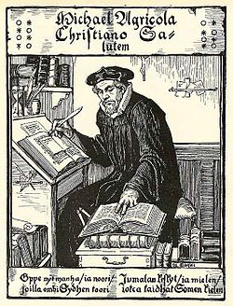
Mikael Agricola – suomen kirjakielen isä
https://areena.yle.fi/1-3397247
Mikael Agricola (n. 1510-1557)
Turun piispa ja uskonpuhdistaja.
Opiskeli Wittenbergin yliopistossa Martti Lutherin oppilaana.
Loi raamatunkäännöstyöllään pohjan suomen kirjakielelle.
Abckiria (1543)
Se Wsi Testamenti (1548)
Yhä käytössä olevia Agricolan ajan sanoja:
- alamainen
- hätävara
- korkeakoulu
- mielivalta
- perisynti
Käytöstä kadonneita:
- edespuhua (luvata)
- korvapuustella (lyödä korville)
- laahitseminen (varoitus)
- maahedelmä (juures)
- nenäsilmät (silmälasit)

Slide 13
Wiinan waroituxia (1644)
Lue teksti “Wiinan waroituxia”.
Kirjoita se uudelleen nykykieltä mukailevaksi.
Mitä eroavaisuuksia huomaat esimerkiksi äänteiden merkitsemisessä ja sanajärjestyksessä?
http://www.helsinki.fi/vvks/harjoitukset/1/teksti10/index.html

Slide 14
Vanhan kirjasuomen piirteitä
δ -äänne merkittiin d-kirjaimena
θ -äänne merkittiin dz tai tz
k:n merkintä vaihtelee
Loppuheitto on yleistä: ystäwällises cocouxis
Yksikön 3. persoonan pääte: teke, ilmoitta, kehoitta; nykyään vokaalin pidentymä tekee, ilmoittaa, kehoittaa
Nykysuomelle vieraat piirteet: mallia on otettu ruotsin, latinan ja saksan kielistä.
Artikkelit: epämääräinen yxi, määräinen se
Apuverbit: pidä siis waari otettaman
Substantiivit toisinaan kirjoitettu isolla alkukirjaimella
Verbi toisinaan lauseen lopussa: cosca ylönpaltisus estetyxi tule

Slide 15
Varhaisnykysuomen kausi (n. 1820-1880)
Kansallisromantiikka: suomen kielen kehittäminen ja kansanperinteen tallentaminen.
J. V. Snellman (1806-1881)
suomen kieli rahvaan kielestä sivistyskieleksi
suomea käytettävä enemmän kirjallisesti
suomi otettava koulujen opetuskieleksi
Helsingin yliopisto 1827
1829 suomen kielen lehtoraatti
1850 suomen kielen professuuri
1856 ensimmäinen suomenkielinen luento

Slide 16
1856: virkamiehillä oltava todistus suomen kielen taidosta; suomi oppikouluihin opetettavaksi aineeksi
1858: Jyväskylään perustettiin ensimmäinen suomenkielinen oppikoulu
1863: suomen kielelle tasavertainen asema ruotsin kielen kanssa; Jyväskylässä aloitti suomenkielinen opettajaseminaari
1865: suomi oli otettava opetuskieleksi kaikissa oppikouluissa
1866: kansakouluasetus: yhdeksi oppiaineeksi äidinkieli

Slide 17
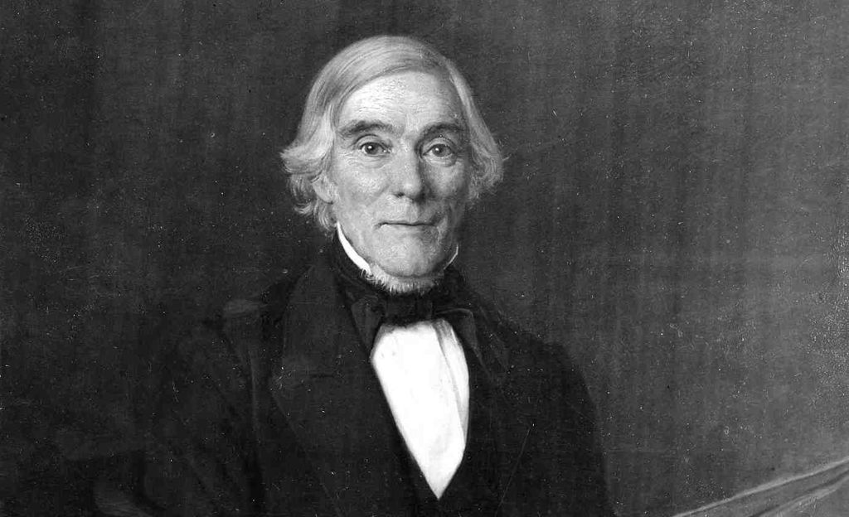
Elias Lönnrot (1802-1884)
Lääkäri ja kielentutkija.
Julkaisi runonkeruumatkoillaan keräämänsä aineiston pohjalta Kansan Vanhan Kalevalan (1835), Kantelettaren (1840) ja Kalevalan (1849).
Loi vahvan pohjasanaston yleiskieleen sekä eri tieteenaloille.
Lönnrotin keksimiä sanoja:
kansallisuus, kirjallisuus, kuume, laskimo, valtimo, muste, pöytäkirja, esitys, itsenäinen, menetelmä, yksikkö, monikko, sivistys, tasavalta, äänioikeus…

Slide 18
Murteiden taisto (1800-luku)
Reinhold von Becker julkaisi Turun Wiikko-Sanomat (1820) ja suosi itämurteita.
Kaarle Aksel Gottlund (1831) halusi savolaismurteet kirjakielen pohjaksi.
Kustaa Renwall (1840) kannatti länsimurteita.
Lopputulos: suomen kirjakieli ei pohjaudu mihinkään yksittäiseen murteeseen, vaan se on eri murteiden yhdistelmä.

Slide 19
Suomen kirjakielen kehitys 1900-luvulta tähän päivään
Suomen kielen asema vahvistui itsenäisyyden myötä.
1919 tasavallan kansalliskieliksi suomi ja ruotsi.
Oikeinkirjoitus ja kirjakieli vakiintui 1800-luvun lopulla.
Muutosta tapahtunut lähinnä yksityiskohdissa.
Uutta sanastoa tullut koko ajan.
Sanasto ja virkerakenteet muuttuneet lyhyemmiksi.
Missä mennään nyt?

Slide 20

Pohdi parin kanssa:
Mitkä sanat nostaisit tällä hetkellä ajankohtaisimpien ja tärkeimpien sanojen joukkoon? Mistä sanat ovat tulleet? Mihin tarpeeseen?
https://www.kotus.fi/sanakirjat/kielitoimiston_sanakirja/uudet_sanat/vuoden_sanapoiminnot

